Slide 1
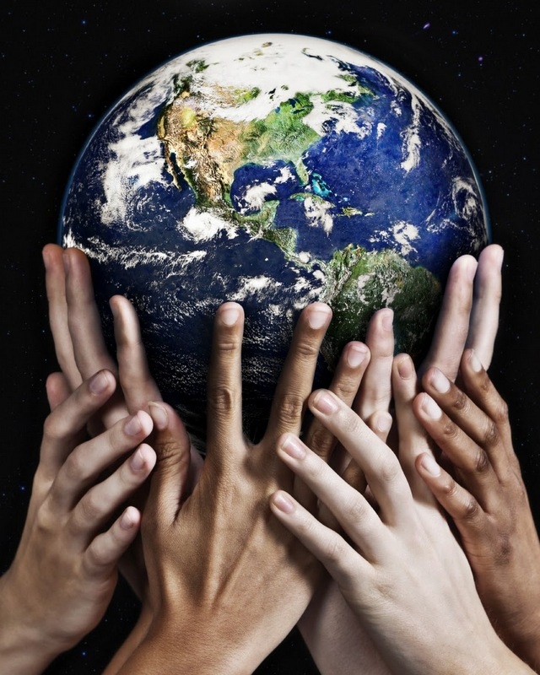
2019
Aukojimas
MISIJOMS
Tikėjimo pažado auka
Kas tai yra?
„Kur tavo turtas, ten tavo širdis“

Slide 2
2019
1. Mano tikėjimo žingsnis.
„Be to, pranešame jums, broliai, apie Dievo malonę, suteiktą Makedonijos bažnyčioms. Nors dideli vargai jas bandė, jos pasirodė kupinos džiaugsmo, ir jų gilus skurdas išsiliejo ypatingo dosnumo turtais. Aš liudiju, kad jie pagal išgales ir viršydami išgales, savo noru...“
(2 Kor 8, 1-3)
„Kiekvienas tegul aukoja, kaip yra širdyje nutaręs, ne gailėdamas ar verčiamas, nes Dievas myli linksmą davėją. O Dievas gali jus gausiai apdovanoti visokeriopomis malonėmis, kad visada ir visais atžvilgiais būtumėme aprūpinti ir turtingi kiekvienam geram darbui.“ (2 Kor 9, 7-8)
„Kur tavo turtas, ten tavo širdis“

Slide 3
2019
2. Mano pažadas Dievui.
„Aš liudiju, kad jie pagal išgales ir viršydami išgales, savo noru, prašyte prašė mus, kad mes priimtume dovaną ir jų dalyvavimą tarnavime šventiesiems. Ir ne tik taip, kaip mes tikėjomės, bet visų pirma atsidavė Viešpačiui, o paskui Dievo valia ir mums.“ (2 Kor 8, 3-5)
„Kiekvienas tegul aukoja, kaip yra širdyje nutaręs, ne gailėdamas ar verčiamas, nes Dievas myli linksmą davėją.“ (2 Kor 9, 7)
„Ji davė įžadą: „Kareivijų Viešpatie, jei Tu pažvelgsi į savo tarnaitės sielvartą ir mane atsiminsi, ir nepamirši manęs, bet duosi man sūnų, tai aš atiduosiu jį Viešpačiui per visas jo gyvenimo dienas“. (1 Sam 1, 11)
„Kur tavo turtas, ten tavo širdis“

Slide 4
2019
3. Mano auka misijoms.
„Aš liudiju, kad jie pagal išgales ir viršydami išgales, savo noru, prašyte prašė mus, kad mes priimtume dovaną ir jų dalyvavimą tarnavime šventiesiems. Ir ne tik taip, kaip mes tikėjomės, bet visų pirma atsidavė Viešpačiui, o paskui Dievo valia ir mums.“ (2 Kor 8, 3-5)
„Kai ant jūsų nužengs Šventoji Dvasia, jūs gausite jėgos ir tapsite mano liudytojais Jeruzalėje ir visoje Judėjoje bei Samarijoje ir lig pat žemės pakraščių“. (Apd 1, 8)
„Norėčiau, kad Tu mane laimintum ir praplėstum mano krašto sienas, kad būtum su manimi ir saugotum mane nuo pikto, kad nepatirčiau vargo“. Dievas suteikė jam tai, ko jis prašė.“ (1 Krn 4, 10)
„Kur tavo turtas, ten tavo širdis“

Slide 5
2019
4. Mano investicija amžinybei.
„Jūs mano reikalams pasiuntėte aukų vieną ir kitą kartą į Tesaloniką. Aš netrokštu dovanos, bet trokštu vaisiaus, kuris augtų jūsų sąskaiton.“ (Fil 4, 16-17)
„Jėzus jam tarė: „Tau trūksta vieno dalyko: parduok visa, ką turi, išdalink vargšams, ir turėsi turtą danguje. Tada ateik ir sek paskui mane!“ (Lk 18, 22)
„Parduokite savo turtą ir aukokite gailestingumo aukas. Įsitaisykite sau piniginių, kurios nesusidėvi, kraukite nenykstantį turtą danguje, kur joks vagis neprieina ir kandys nesuėda. Nes kur jūsų turtas, ten ir jūsų širdis“.
(Lk 12, 33-34)
„Kur tavo turtas, ten tavo širdis“

